Slide 1
認識火災
火災之分類
滅火的基本方法
建築物火災燃燒成長過程
火災對人之危害作用
滅火劑
資料來源：消防署(http://www.nfa.gov.tw/main/Unit.aspx?ID=&MenuID=378&ListID=129)

Slide 2
火災之分類
火災依燃燒物質之不同可區分為四大類：
Ａ類火災(普通火災)
→ 指木材、紙張、纖維、棉毛、塑膠、橡膠等之可燃性固體 引起之火災。
→ 可以藉水或含水溶液的冷卻作用使燃燒物溫度降低，以致 達成滅火效果。
Ｂ類火災(油類火災)
→ 指石油類、有機溶劑、油漆類、油脂類等可燃性液體及可燃性固體引起之火災。
→ 最有效的是以掩蓋法隔離氧氣，使之窒熄。此外如移開可燃物或降低溫度亦可以達到滅火效果。

Slide 3
Ｃ類火災(電氣火災)
→ 指電氣配線、馬達、引擎、變壓器、配電盤等通電中之電氣機械器具及電氣設備引起之火災。
→ 有時可用不導電的滅火劑控制火勢，但如能截斷電源再視情況依Ａ或Ｂ類火災處理，較為妥當。
Ｄ類火災(金屬火災)
→ 指鈉、鉀、鎂、鋰與鋯等可燃性金屬物質及禁水性物質引起之火災。
→ 這些物質燃燒時溫度甚高，只有分別控制這些可燃金屬的特定滅火劑能有效滅火。﹝通常均會標明專用於何種金屬。﹞

Slide 4
滅火的基本方法
燃燒條件 | 方法名稱 | 滅火原理 | 滅火方法
可燃物 | 拆除法 | 搬離或除去可燃物。 | 將可燃物搬離火中或自燃燒的火焰中除去。
助燃物（氧﹞ | 窒息法 | 除去助燃物。 | 排除、隔絕或者稀釋空氣中的氧氣
熱能 | 冷卻法 | 滅少熱能。 | 使可燃物的溫度降低到燃點以下。
連鎖反應 | 抑制法 | 破壞連鎖反應。 | 加入能與游離基結合的物質，破壞或阻礙連鎖反應。

Slide 5
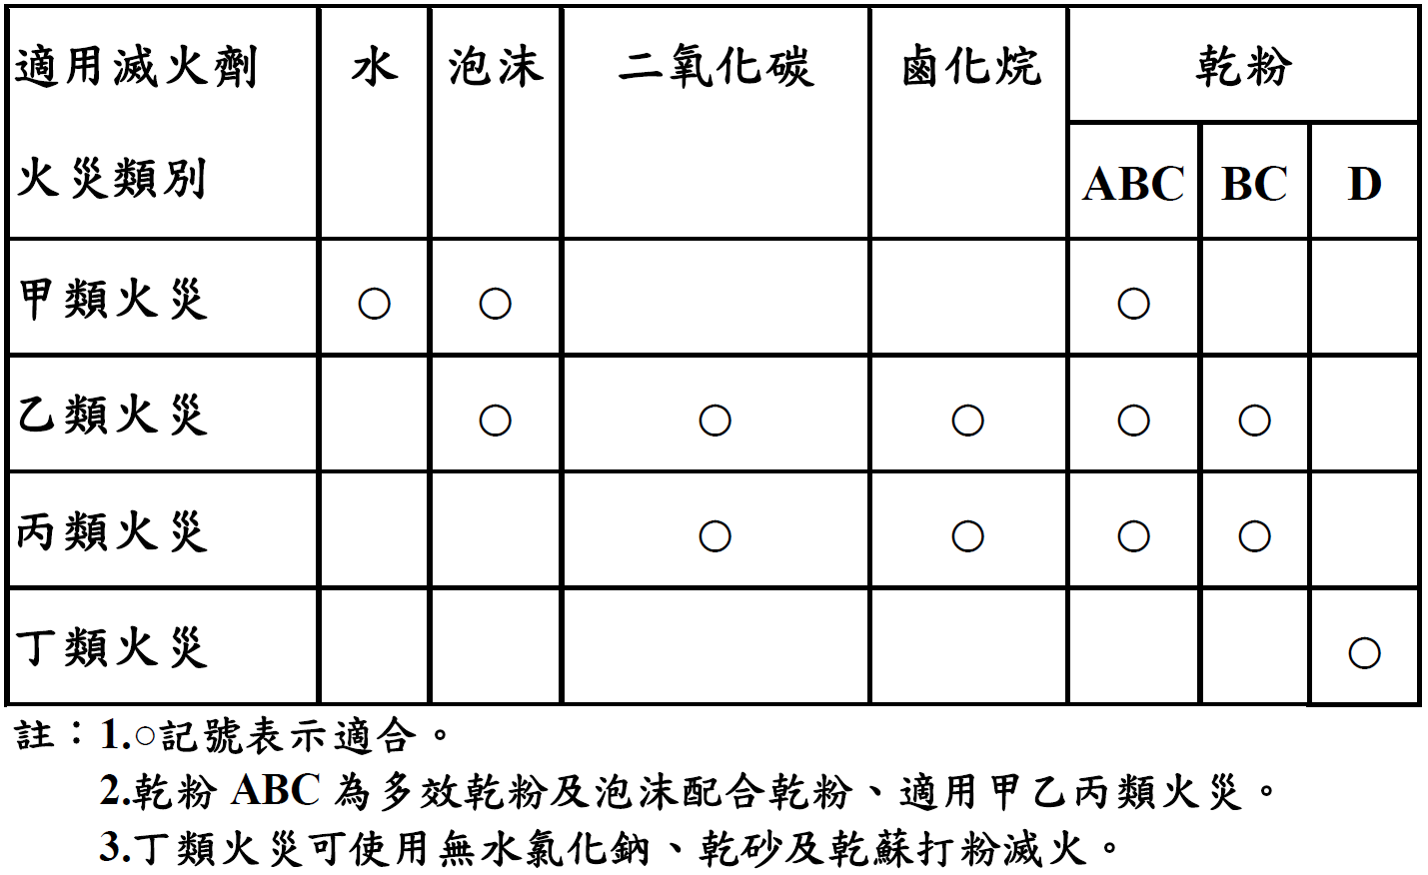
滅火的基本方法

Slide 6
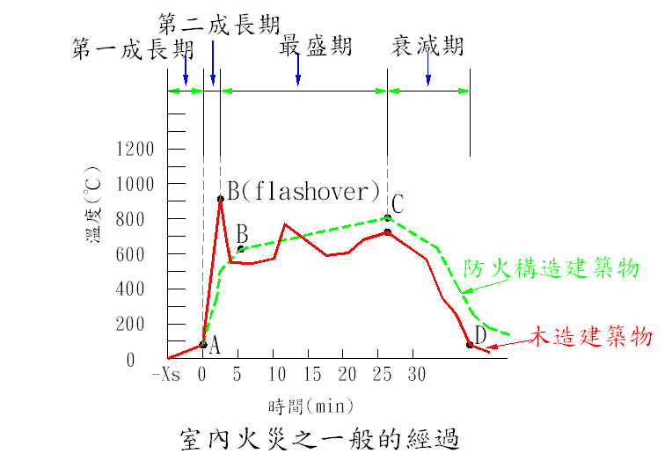
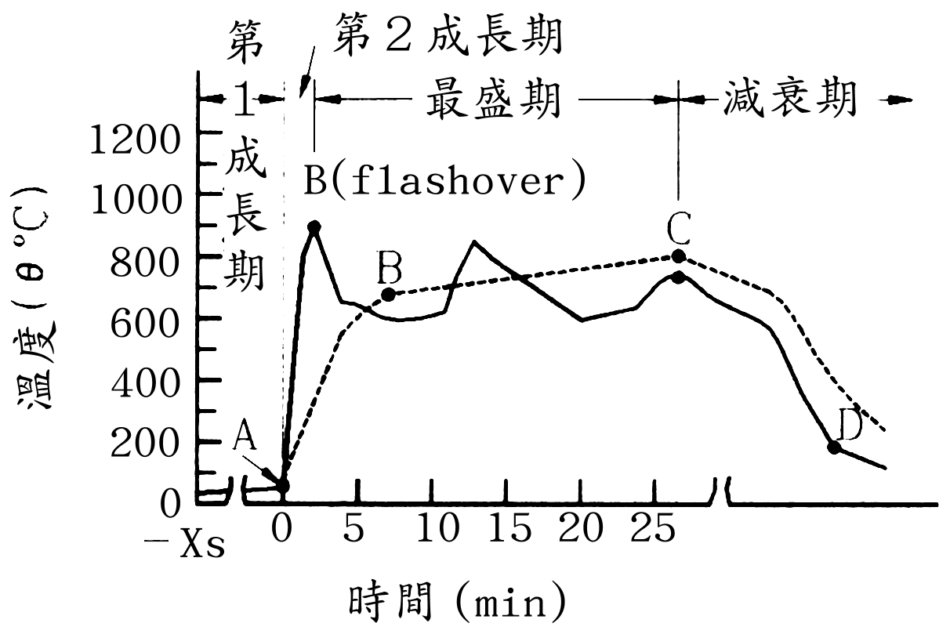
建築物火災燃燒成長過程
Source: lms.tajen.edu.tw/sys/read_attach.php?id=294054

Slide 7
建築物火災燃燒成長過程
成長期(Growth Development Period)
圖中0至A稱為第一成長期(起火階段)，其時間長短隨火源與著火物種類而不同； A點相當於內部裝潢材料著火之時刻。
A至B稱為第二成長期。此時火焰到達天花板後改向水平方向急速擴展；不久天花板全面引燃，而達到B點，即閃燃(Flash over, FOP)。此時大部分可燃物焚燒殆盡，火勢亦開始衰對。
最盛期(Burning Period or Fully Development Period)
B至C為最盛期(Fully developed period)。此時火焰部段於室內迴旋，一切可燃物繼續燃燒。
衰退期或衰減期(Decay Period)
C以後稱為衰退期(Decay period)。此時大部分可燃物焚燒殆盡，火勢亦開始衰對。

Slide 8
火災對人之危害作用
火災可怕的主要乃是火災過程中材料燃燒產生的結果明顯脅到人員性命，但其相對嚴重性依每次火災狀況而定。火災對於人命安全之效應概分述如下：
煙(Smoke)
煙之定義為"材料發生燃燒或熱分解時所釋放出散播於空氣中之固態，液態微粒及氣體"。煙是火災燃燒過程中一項重要的產物，因為能見度﹝Visibility﹞是避難者能否逃出發生火災之建築物，以及消防人員能否找出火災、撲滅火災的影響因素。煙會助長驚慌狀況，因為它有視線遮蔽及刺激效應。在許多情況，逃生途徑上煙往往比溫度更早達到令人難以忍受程度。

Slide 9
火災對人之危害作用
毒性氣體(Toxic gases)
一般高分子材料之熱分解及燃燒生成物成分種類繁雜，有時多達百種以上，然而對人體生理有具體毒性效應之氣體生成物僅是其中一部分，如表1所列舉。這些氣體之毒害性成分基本上可分為三類：
- 窒息性或昏迷性成分。
- 對感官或呼吸器官有刺激性之成分。
- 其他異常毒害性成分。
雖從火災死亡統計資料得知，大部分罹難者是因吸入一氧化碳等有害燃燒氣體致死，但有時不宜過於強調，因為沒有一次火災情況是相同的。

Slide 10
火災對人之危害作用
表１ 有機高分子材料燃燒產生之毒性氣體
成 份 | 來 源 材 料
CO , CO₂ | 所有有機高分子材料
HCN, NO, NO₂, NH₃ | 羊毛，皮革，聚丙烯睛﹝PAN﹞，聚尿酯﹝PU﹞，耐龍，胺基樹脂………等
SO₂, H₂S, COS, CS₂ | 硫化橡膠，含硫高分子材料，羊毛
HCl, HF, HBr | 聚氯乙烯﹝PVC﹞、含鹵素防火劑高分子材料，聚四氟乙烯﹝PTFE﹞
烷，烯 | 聚烯類及許多其化分子
苯 | 聚苯乙烯，聚氯乙烯，聚酯等
酚，醛 | 酚醛樹脂
丙烯醛 | 木材，紙
甲醛 | 聚縮醛
甲酸，乙酸 | 纖維素纖維織品
光氣、戴毆辛

Slide 11
滅火劑
氣體滅火劑
一、不燃性氣體
以不燃性氣體(可混合使用)稀釋空氣中之氧濃度時火焰依氧濃度之降低逐漸熄滅。
(一)氮氣(N₂)
- 以N₂滅火為例氧濃度降至11~12%時，燃燒則不再進行。
- 氮與氧化合時屬於吸熱反應，而通常之火焰溫度及無催化劑存在時此反應無從產生。
(二)二氧化碳(CO₂)
- 使用最為普及，其最大優點是滅火後不留痕跡且價格較低、可液化(可大量儲存，較不佔空間)。
- 多使用於發電廠及地下停車場等處所。
- 較適合於B類火災(油類火災)與C類火災(電氣火災)
(三)氬氣(Ar)
- 此物為惰性氣體，故極不易形成化合物，與氮氣相同以稀釋方式使用時可當作滅火劑之用，但價格昂貴用途受限制。

Slide 12
滅火劑
CO₂之滅火作用
(1)稀釋作用：
  CO₂之滅火作用較N₂為大。
(2)冷卻作用
  液化CO₂蒸發時，有吸收潛熱之作用，氣化之CO₂亦會繼續吸熱，而降低周圍之溫度。
二、鹵化烴(海龍)
- 此系滅火劑與二氧化碳相同，不導電且易蒸發，其滅火作用屬於抑制，冷卻及稀釋作用，故多用於B類火災(油類火災)與C類火災(電氣火災)。
- 此類滅火劑雖有多方面之優點，但本身多少帶有毒性且使用中易產生光氣(COCl₂)等有毒氣體，故應避免在狹小室內使用。

Slide 13
滅火劑
◆ 選擇海龍(因破壞臭氧層，已被禁用)替代品，必需考量以下之因素：
1.滅火效能高。
2.破壞臭氧層指數(Ozone depleting potential, ODP)及溫室效應值(Global warming potential, GWP)必需越低越好。
3.在大氣滯留時間(Life Time)越短越好。
4.對人員安全性(爆炸上下限、勞工暴露容許濃度標準)及被保護設備破壞性能降低。
5.與原系統之相容性。

Slide 14
滅火劑
◆水及水溶液
- 水為最廉價滅火劑。
水的效用主要在降低火之溫度，且相同質量能奪取更多的熱量(因蒸發潛熱大)，此時尚有稀釋燃料混合氣之作用。(即冷卻與稀釋作用)
◆乾粉之滅火作用
(一) 抑制作用
為最大滅火作用，其原理是燃燒過程會產生生活性基(主要為H.及OH.)，可加入某種使活性基遲滯之物質(M) ，故此種阻礙連鎖反應之效果，又稱為負觸媒作用。
主要成分為碳酸氫鈉、碳酸氫鉀等。

